Slide 1
Transcender La frontière
Anne Gilbert, professeure émérite
Département de géographie
Université d’Ottawa

Slide 2
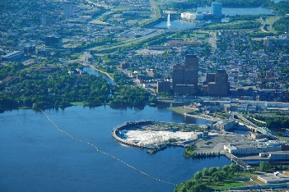
Constat 1: La frontière, parlons en
L’Outaouais a des choses à dire
De la tournée des territoires au forum, une forte participation
Un projet collectif
Photo: Denis Duchesne

Slide 3
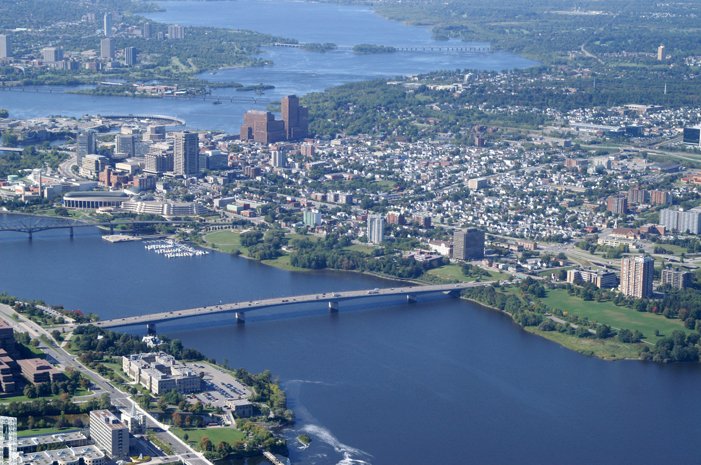
Constat 2: Une frontière à géométrie variable
Pour nous les Autochtones, la frontière n’existe pas
La rivière des Outaouais: une frontière qui unit
Il y a beaucoup moins de frontière qu’on ne le croit
« Advance » versus « On ne passe pas »: l’Ontario, le Québec et la frontière
Photo: Denis Duchesne

Slide 4
Une frontière à géométrie variable (suite)
« Or, force est de constater que cette frontière est vécue, perçue et racontée de façon bien différente selon les individus et les groupes. Ses effets et les processus impliqués varient beaucoup selon les domaines d’activité, les affinités identitaires et linguistiques et les histoires résidentielles de chacun »
Marc Brosseau, « Le paradoxe de la frontière » dans Anne Gilbert et al. La frontière au quotidien, p. 39

Slide 5
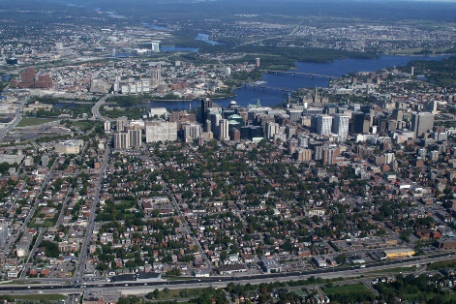
Constat 3: La frontière équivoque
S’affirmer ou s’affranchir de la frontière?
L’éducation et la santé versus le reste
Photo: Denis Duchesne

Slide 6
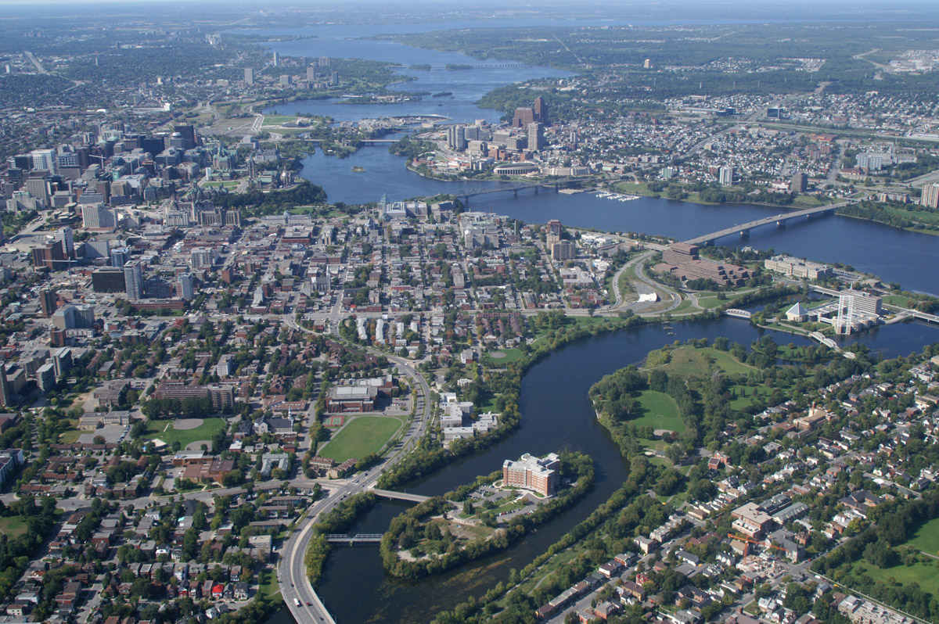
Constat 4: La frontière stratégique
On part de loin
Une fenêtre s’est ouverte
Dossier par dossier
Sur des enjeux partagés
-Rivière
-Forêt et déchets (Pontiac)
Photo: Denis Duchesne

Slide 7
La frontière stratégique (suite)
Nos leviers
Les Ontariens comme villégiateurs
La présence autochtone
Le tourisme
Et aussi
Les Franco-Ontariens et les Anglo-Québécois
Les immigrants
Une région mature et confiante

Slide 8
La frontière stratégique (suite)
Parmi les enjeux
Complexité administrative et politique
Le peu de maillage et de réseaux
L’enjeu de la langue:
Le français, langue d’usage commun
Le bilinguisme au travail

Slide 9
Constat 5: La frontière attractive
Prendre la mesure de nos atouts
Paysages
Vie culturelle
L’accès aux services publics
Faire connaître l’Outaouais
Aux résidents
Aux travailleurs
Aux entreprises
Faciliter les choses
Une initiative collaborative

Slide 10
Constat 6: Et les autres frontières?
Les frontières
Clivages culturels
Clivages sociaux-économiques
Contrastes entre l’urbain et le rural
Sous-développement des infrastructures
Faiblesse du poids politique de l’Outaouais
Faiblesse du sentiment d’appartenance

